Slide 1


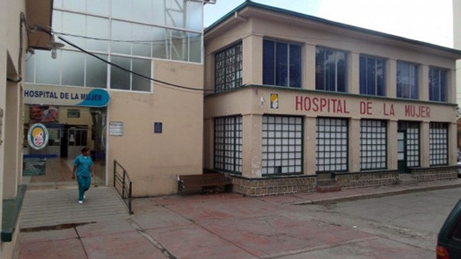
AUDIENCIA PÚBLICA DE RENDICIÓN DE CUENTAS FINAL 2024
FEBRERO 2025

Slide 2
finalidad
El Hospital de la Mujer, realiza la Audiencia Pública de Rendición de Cuentas Final – 2024, en cumplimiento al numeral 4, Artículo 235 de la Constitución Política del Estado Plurinacional, Ley 341 De Participación y Control Social; Ley 974 de Unidades de Transparencia y Lucha Contra la Corrupción; RM N-027 de 16 de marzo de 2022 y Manual Metodológico para la Rendición de Cuentas emitidos por el Ministerio de Justicia y Transparencia Institucional y Reglamento Interno de la Unidad de Transparencia del SEDES La Paz.

Slide 3

¿QUIENES SOMOS?
El Hospital de la Mujer fue creado con Resolución de la Secretaría Nacional de Salud No 1075 en fecha 19 de octubre de 1994, con el objeto de garantizar la atención de la salud especializada para el Binomio Madre Niño, a través del Seguro Básico de Salud (SBS), Seguro Universal Materno Infantil (SUMI), Prestación del Servicio de Salud Integral (PSSI) y el Seguro Universal de Salud (SUS) vigente desde el 19 de marzo de 2019 con la Ley 1152.

Slide 4

PRIORIDADES
Bajo sus 3 PILARES FUNDAMENTALES en gestión hospitalaria:
1) La Acreditación
2) Hospital Digital
3) Construcción y Equipamiento de la Unidad de Alta Especialidad.

Slide 5


VISIÓN
“Se proyecta al 2025 la digitalización y acreditación de 3er. Nivel para el hospital de la Mujer, con referencia departamental y nacional, alta capacidad resolutiva y de respuestas rápida en la atención a las pacientes, promoviendo la investigación científica, académica y tecnología innovadora que contribuya al Hospital en beneficio de la comunidad de toda la población usuaria”.
MISIÓN
Atención especializada con calidad y calidez en las especialidades de Obstetricia, Ginecología, Neonatología y Medicina Crítica, contribuyendo a disminuir la morbi-mortalidad materna-neonatal mediante acciones de promoción la salud y atención médica calificada en el marco de la integración docente asistencial formando profesionales en salud tanto en pre-grado como es post-grado.

Slide 6

MARCO NORMATIVO
Constitución Política del Estado Plurinacional.
Ley Nº 1178, SAFCO.
Ley Nº 0031, Marco de Autonomías y Descentralización.
Ley Nº 3131, Ejercicio Profesional Médico.
Ley Nº 004, Marcelo Quiroga Santa Cruz.
Ley Nº 475, Seguro Integral de Salud.
Ley No 1152, Modificación a la Ley 475.
Decreto Supremo No 3813, Implementación del SUS.
Resolución Ministerial No 132, Regulación del SUS.
Ley Nº 1737, Medicamentos.
Ley 777, Sistema de Planificación Integral del Estado.
Ley Nº 0181 y D.S. Nº 1497, Normas Básicas del Sistema de Administración de Bienes y Servicios.
Reglamento General de Hospitales.
Reglamentos, Manuales de procesos y funciones, Documentos Normativos y otros.

Slide 8
SERVICIOS OFERTADOS A LA MUJER - MADRE
Laboratorio
Imagenología
Medicina transfusional
Anatomía Patológica
Fisioterapia
Farmacia
Trabajo Social
Telesalud
Ginecología
Obstetricia
Neonatología
Anestesiología
Medicina crítica (UTI)
Enfermería

Slide 9
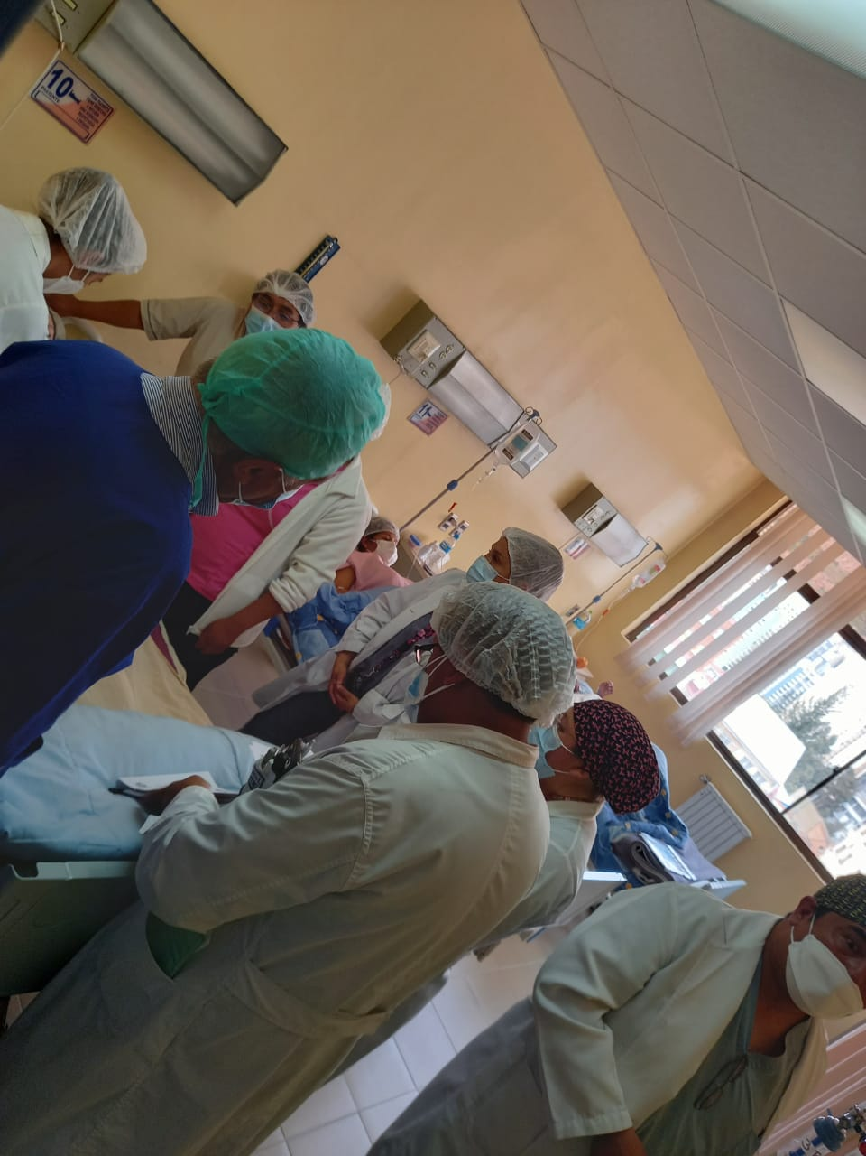
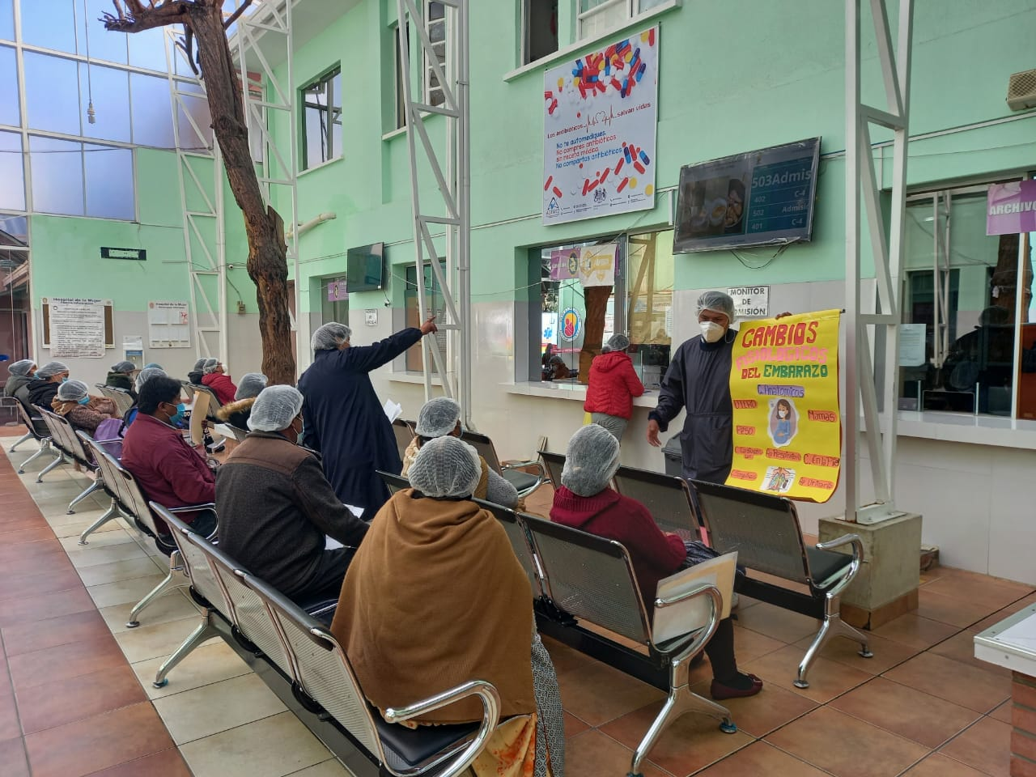
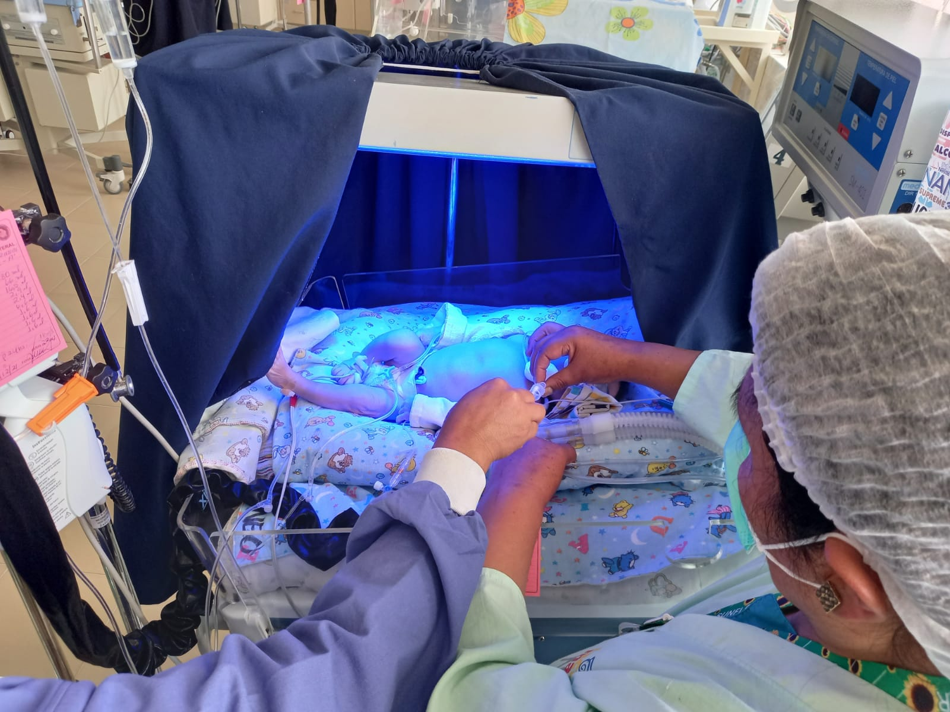
ATENCION DE LA SALUD ESPECIALIZADA 3ER.NIVEL

Slide 10
CAPACIDAD INSTALADA Y ESTRUCTURA DE ATENCIÓN
ESTRUCTURA DE ATENCIÓN
CAPACIDAD INSTALADA
DESCRIPCIÓN | CANTIDAD CONSULTORIOS | HORARIO DE ATENCIÓN
CE Obstetricia–Ma CE Obstetricia-Tar CE Ginecología-Ma CE Ginecología-Tar | 1 1 5 2 | 08:00 a 14:00 14:00 a 18:00 08:00 a 14:00 14:00 a 18:00
Consultorio telemedicina | 1 | 08:16:00
Cons. Fisioterapia-M Cons. Fisioterapia-T | 1 1 | 08:00 a 14:00 14:00 a 20:00
Cubículos Emergencia Cubículo-Shock | 4 1 | 24 Hrs. 24 Hrs.
TURNO | GINECO. | OBSTE. | A.R.O | FISIOTE | ANEST.
Mañana | 5 | 1 | 1 | 1 | -
Tarde | 2 | 1 | - | - | 1
AMBIENTE DE TELEMEDICINA : 1

Slide 11
CAPACIDAD INSTALADA DE HOSPITALIZACIÓN
U.T.I.
DESCRIPCIÓN | CANTIDAD | Nª DE CAMAS
Salas de Terapia Intensiva | 1 | 5
Piso 1
Gineco.
DESCRIPCIÓN | CANTIDAD | Nª DE CAMAS
Salas de internación Ginecológicas Sala de recuperación Ginecológica | 8 1 | 24 3
Piso 2
Neonato
DESCRIPCIÓN | CANTIDAD | Nª DE CAMAS
Salas de crecimiento Salas de Terapia intermedia Salas de cuidados intensivos | 1 1 1 | 5 Incub. – 3 Cunas 5 Incub. – 1 cuna 10 Incubadoras
Piso 3
Obste.
DESCRIPCIÓN | CANTIDAD | Nª DE CAMAS
Salas de internación Obstetricia Sala de observación ARO Sala de ecografía | 8 1 1 | 24 1 1
Piso 4
Puerperio
DESCRIPCIÓN | CANTIDAD | Nª DE CAMAS
Salas de internación puerperio Sala de ecografía | 9 1 | 27 1
DESCRIPCIÓN | CANTIDAD | HORARIO
Salas de Quirófano Sala de Quirófano séptico | 2 1 | 12 Hrs. y 24 Hrs. 24 Hrs.

Slide 12
RRHH POR CAMA EN UN TURNO DE 24 Hrs.
PERSONAL | N° | PERSONAL ASIGNADO A HOSPITALIZACIÓN (24 Horas) | INDICADOR
Médicos | 82 | 5 | 20,8 c/Med.
Lic. Enfermería | 93 | 5 | 20,8 c/Lic.
Aux. Enfermería | 55 | 4 | 26,0 c/Aux.

Slide 13
REFERENCIAS RECIBIDAS
CONSULTA EXTERNA
Total de consultas externas nuevas : 5177
Referencias recibidas : 4818
EMERGENCIA
Total de consulta emergencia : 5265
Referencias recibidas : 2177
TOTAL
Total consultas : 10442
Total referencias recibidas : 6995
AÑO 2024
AÑO 2023
93,1%
91,4%
41,3%
39,7%
67,0%
64,5%

Slide 14
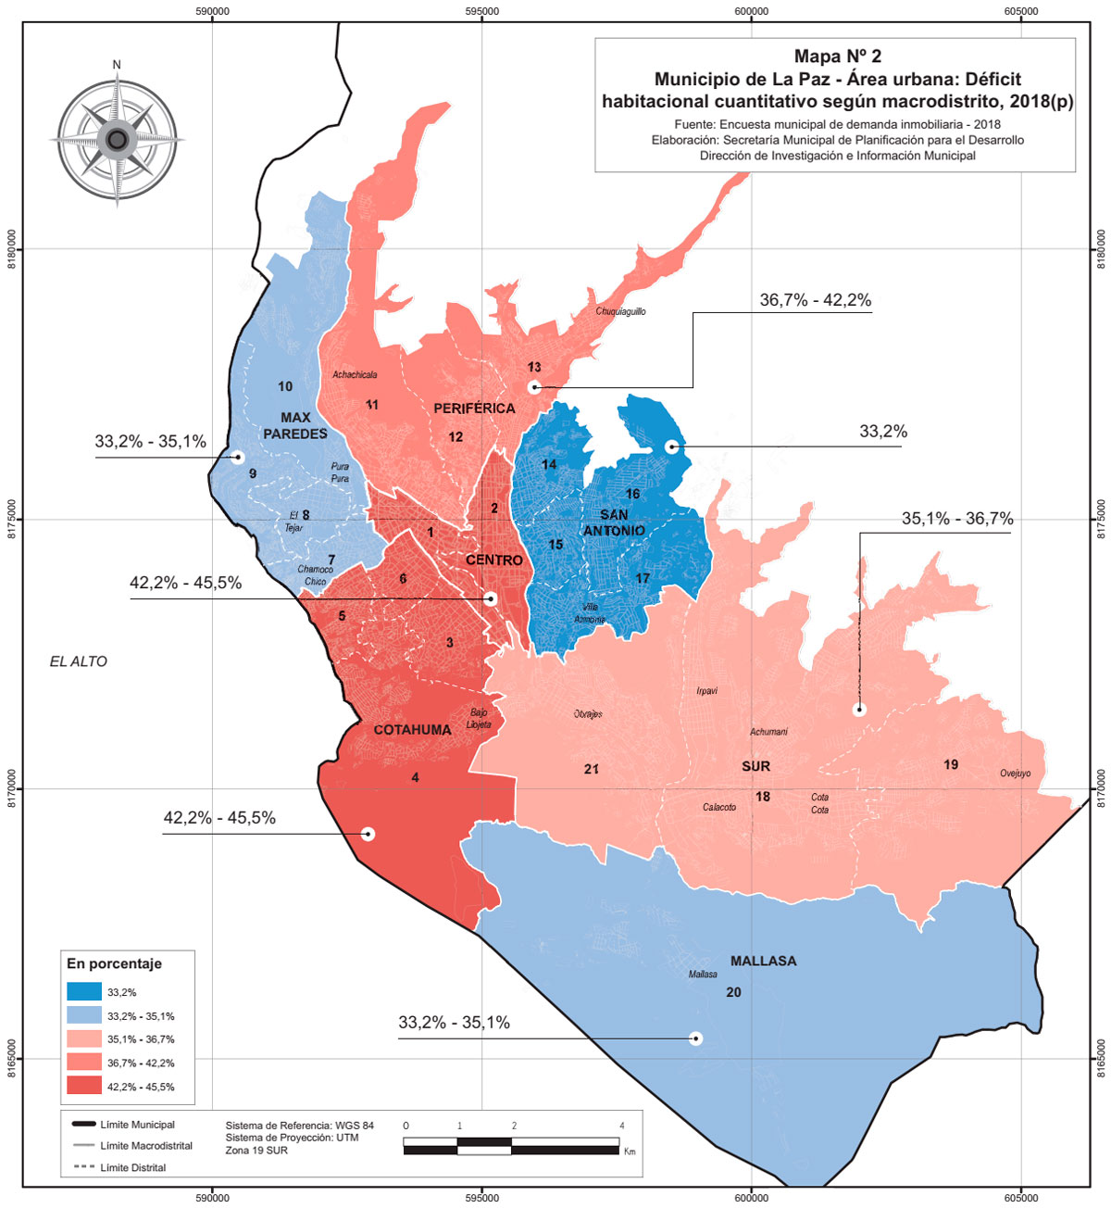
REFERENCIAS
CONSULTA EXTERNA
LA PAZ
65,13%
11,51%
10,69%
11,69%
11,11%
13,47%
EL ALTO
14,94%
6,88%
RURAL
19,67%
1,10%
OTROS DEPARTAMENTOS
0,26%

Slide 15
REFERENCIAS
EMERGENCIA
LA PAZ
57,45%
7,217%
8,11%
21,37%
10,78%
3,71%
EL ALTO
15,73%
3,72%
RURAL
26,21%
0,28%
OTROS DEPARTAMENTOS
0,61%

Slide 16
CONTRAREFERENCIA
CONSULTA EXTERNA Y EMERGENCIA
Total de consultas : 10442 (nuevas + emergencia)
Contra referidas : 48
HOSPITALIZACIÓN
Total pacientes Hospitalizadas : 5428
Contra referidas : 4397
AÑO 2024
AÑO 2023
0,46%
0,4%
81,0%
80,8%

Slide 17
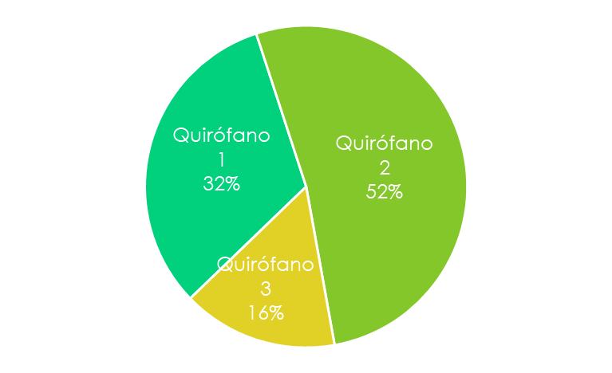
RENDIMIENTO QUIRÓFANO
AÑO 2024
PRODUCCIÓN
GINECOLOGÍA | Número | Porcentaje de Cumplimiento
Programadas | 776
Realizadas | 657 | 84,7%
OBSTETRICIA | Número | Índice de Cesárea
Total de partos | 2376
Cesáreas | 1676 | 70,5%
AÑO 2023
80,8%
67,1%

Slide 18
GESTIÓN CAMA OBSTETRICIA – GINECOLOGÍA – TERAPIA INTERMEDIA
INDICADOR | Año 2024 | Año 2023
Índice Ocupacional de camas | 57,13 % | 59,47%
Promedio de estada | 3,48 | 3,51
Giro cama | 60,10 | 61,87
Intervalo de sustitución | 2,61 | 2,39

Slide 19
GESTIÓN CAMA NEONATOLOGÍA
INDICADOR | Año 2024 | Año 2023
Índice Ocupacional de camas | 112,97 % | 111,27%
Promedio de estada | 19,93 | 18,67
Giro cama | 20,75 | 21,75
Intervalo de sustitución | -2,29 | -1,89

Slide 20
PRINCIPALES MOTIVOS DE CONSULTA EXTERNA - 2024
OBSTETRICIA
GINECOLOGÍA

Slide 21
PRINCIAPLES MOTIVOS DE CONSULTA EN EMERGENCIA - 2024
OBSTETRICIA
GINECOLOGÍA

Slide 22
MORTALIDAD
AÑO 2024
 | Temprana de 23 a 28 Semanas | Tardía de 28 y más Semanas antes del nacimiento | TOTAL | Prom. Mes | Tasa de Mortalidad Perinatal (x1.000 N.V.)
Defunción Perinatal | 15 | 45 | 60 | 5 | 25,2
AÑO 2023
29,4
 | Temprana antes de 7 días | Tardía de 7 a 28 días | TOTAL | Prom. Mes | Tasa de Mortalidad Neonatal (x1.000 N.V.)
Defunción Neonatal | 49 | 19 | 68 | 5,7 | 28,5
27,7
 | No Referidas | Referidas | TOTAL | RAZÓN DE MORTALIDAD MATERNA (x100.000 N.V.)
Mortalidad Materna | 1 | 4 H. Boliviano Holandés H. Municipal los Andes H. De Clínicas H. Municipal Boliviano Japones | 5 | 209,7
204,2

Slide 23
PRINCIPALES MOTIVOS DE HOSPITALIZACIÓN - 2024
OBSTETRICIA
GINECOLOGÍA

Slide 24
PRINCIPALES CAUSAS DE MORTALIDAD - 2024
Insuficiencia placentaria (17 casos)
Feto y recién nacido afectados por otra compresión del cordón umbilical (8 casos)
Enfermedad de la membrana hialina (11 casos)
Hemorragia consecutivo al aborto incompleto séptico (1 caso)
Feto y recién nacido afectados por trastornos hipertensivos de la madre (7 casos)
Desprendimiento de placentario (8 casos)
Ruptura prematura de membrana (5 casos)
Malformación congénita múltiple (5 casos)
Acidosis metabólica tardía (4 casos)
Hipoxia intrauterina (5 casos)
Aborto espontaneó incompleto (1 caso)
Sepsis puerperal (1 caso)
Cardiomiopatía puerperal (1 caso)
Preeclampsia severa (1 caso)
Perinatal
Neonatal
Materna

Slide 25
LOGROS DESTACADOS GESTION 2024
GINECOLOGIA
Ampliación de procedimientos tecnológicos de cirugía, mínimamente invasiva, mediante laparoscopia.
OBSTETRICIA
Se cuenta con la unidad de Ecocardiografía Fetal, permite hacer un tamizaje a patologías cardiacas. Recibimos equipamiento de una cervocuna, de gran utilidad para recibir al recién nacido.
NEONATOLOGIA
Se habilito la sala C de UCIN, recibiendo equipamiento de 5 unidades completas, y un equipo de Rx moderno.
QUIROFANO
Se recibió equipamiento del GADLP, de una mesa quirúrgica, y una maquina de anestesiología.
Se logro la señalización de todo el hospital-
Servicio de emergencias equipado.

Slide 26


SUB DIRECCIÓN ADMINISTRATIVa FINANCIERa
RENDICIÓN DE CUENTAS final 2024

Slide 27

RRHH DEL HOSPITAL
PERSONAL HOSPITAL DE LA MUJER AL 31 DE DICIEMBRE DE 2024
PERSONAL EXISTENTE | CANTIDAD
PERSONAL CON ITEM MINISTERIO DE SALUD ACEFALIAS | 188 9
PERSONAL CON ITEM SEDES T/C | 214
PERSONAL CON ITEM SEDES M/T ACEFALIAS SEDES LA PAZ | 11 10
TOTAL PERSONAL | 432

Slide 28
EJECUCION PRESUPUESTARIA GESTION 2024

Slide 29
EJECUCION PRESUPUESTARIA FUENTE 41 – 111
Servicios y Productos de Salud Universal y Gratuita – SUS

Slide 30
La ejecución de la fuente Servicios y Productos de Salud Universal y Gratuita – SUS llego al 69,13 %, sin embargo Los pagos pendientes que se imputaran con presupuesto en la gestión 2025 incrementan una ejecución presupuestaria del 79.80%, de los cuales es necesario mencionar que el servicio de farmacia no presenta desabastecimiento de medicamentos, reactivos e insumos médicos.

Slide 31
EJECUCION PRESUPUESTARIA FUENTE 20 – 220 RECURSOS ESPECIFICOS regalías
La ejecución de la FUENTE 20 – 220 RECURSOS ESPECIFICOS regalías llego al 92,35%

Slide 32
EJECUCION PRESUPUESTARIA FUENTE 20 – 230 RECURSOS PROPIOS

Slide 33
UNIDAD DE AUDITORIA INTERNA
En cumplimiento a Instructivo a cite GADLP/SEDESLP/UTRANSPERENCIA /N° 001/2025 en lo que respecta a la Unidad de Auditoria Interna del Hospital de la Mujer en lo referente a seguimientos se presenta la siguiente a la información.
ASPECTOS RELEVANTES RESPECTO A LA UNIDAD DE AUDITORIA INTERNA DEL HOSPITAL DE LA MUJER
1. Nivel Jerárquico:
Ejecutivo
2. Nombre de la unidad inmediata superior:
Dirección General
3. Atribuciones de la Unidad de Unidad de Auditoria Interna
Ejercer el desarrollo de sus funciones con autonomía y seguridad profesional.

Slide 34
4. Objetivo de la unidad:
Ejercer el control gubernamental interno asignado por Ley No 1178 del Hospital de la Mujer, evaluando y fiscalizando las operaciones de todas las áreas para promover la observancia de las normas de eficacia y eficiencia de la administración en general, comprobado la transparencia en el manejo de los recursos humanos, materiales y financieros, la observancia de sus políticas internas y externas, así como promover el mejoramiento de la gestión del Hospital de la Mujer.
5. Función Principal:
Fortalecer el control gubernamental interno procurando promover el acatamiento de las normas legales, la protección de los recursos contra irregularidades, fraudes y errores, la obtención de información operativa financiera útil, confiable y oportuna, la eficiencia de las operaciones y actividades y el cumplimiento de los planes, programas y presupuesto, en concordancia con las políticas, objetivos y metas propuestas por el Hospital de la Mujer.

Slide 35
ACTIVIDADES
AUDITORIA DE CONFIABILIDAD
Área o Unidad Auditada | Hospital de la mujer
Nombre de la Auditoria | Examen de Confiabilidad de los Registros y Estados de Ejecución Presupuestaria y Estados Complementarias del Hospital de la Mujer, correspondiente a la gestión 2023, se reportan 4 deficiencias

Slide 36
b) SEGUIMIENTOS
Área o Unidad Auditada | Hospital de la Mujer
Nombre del Seguimiento | Informe de control interno emergente a la Auditoria de Confiabilidad de los Registros y Estados Financieros del Hospital de la Mujer por el Ejercicio Terminado al 31 de diciembre de 2022, 4 recomendaciones sujetas a seguimiento (4 no cumplidas). Informe de control interno emergente a la Auditoria de Confiabilidad de los Registros y Estados Financieros del Hospital de la Mujer por el Ejercicio terminado al 31 de Diciembre de 2021, 4 recomendaciones sujetas a seguimiento (4 no cumplidas).

Slide 37
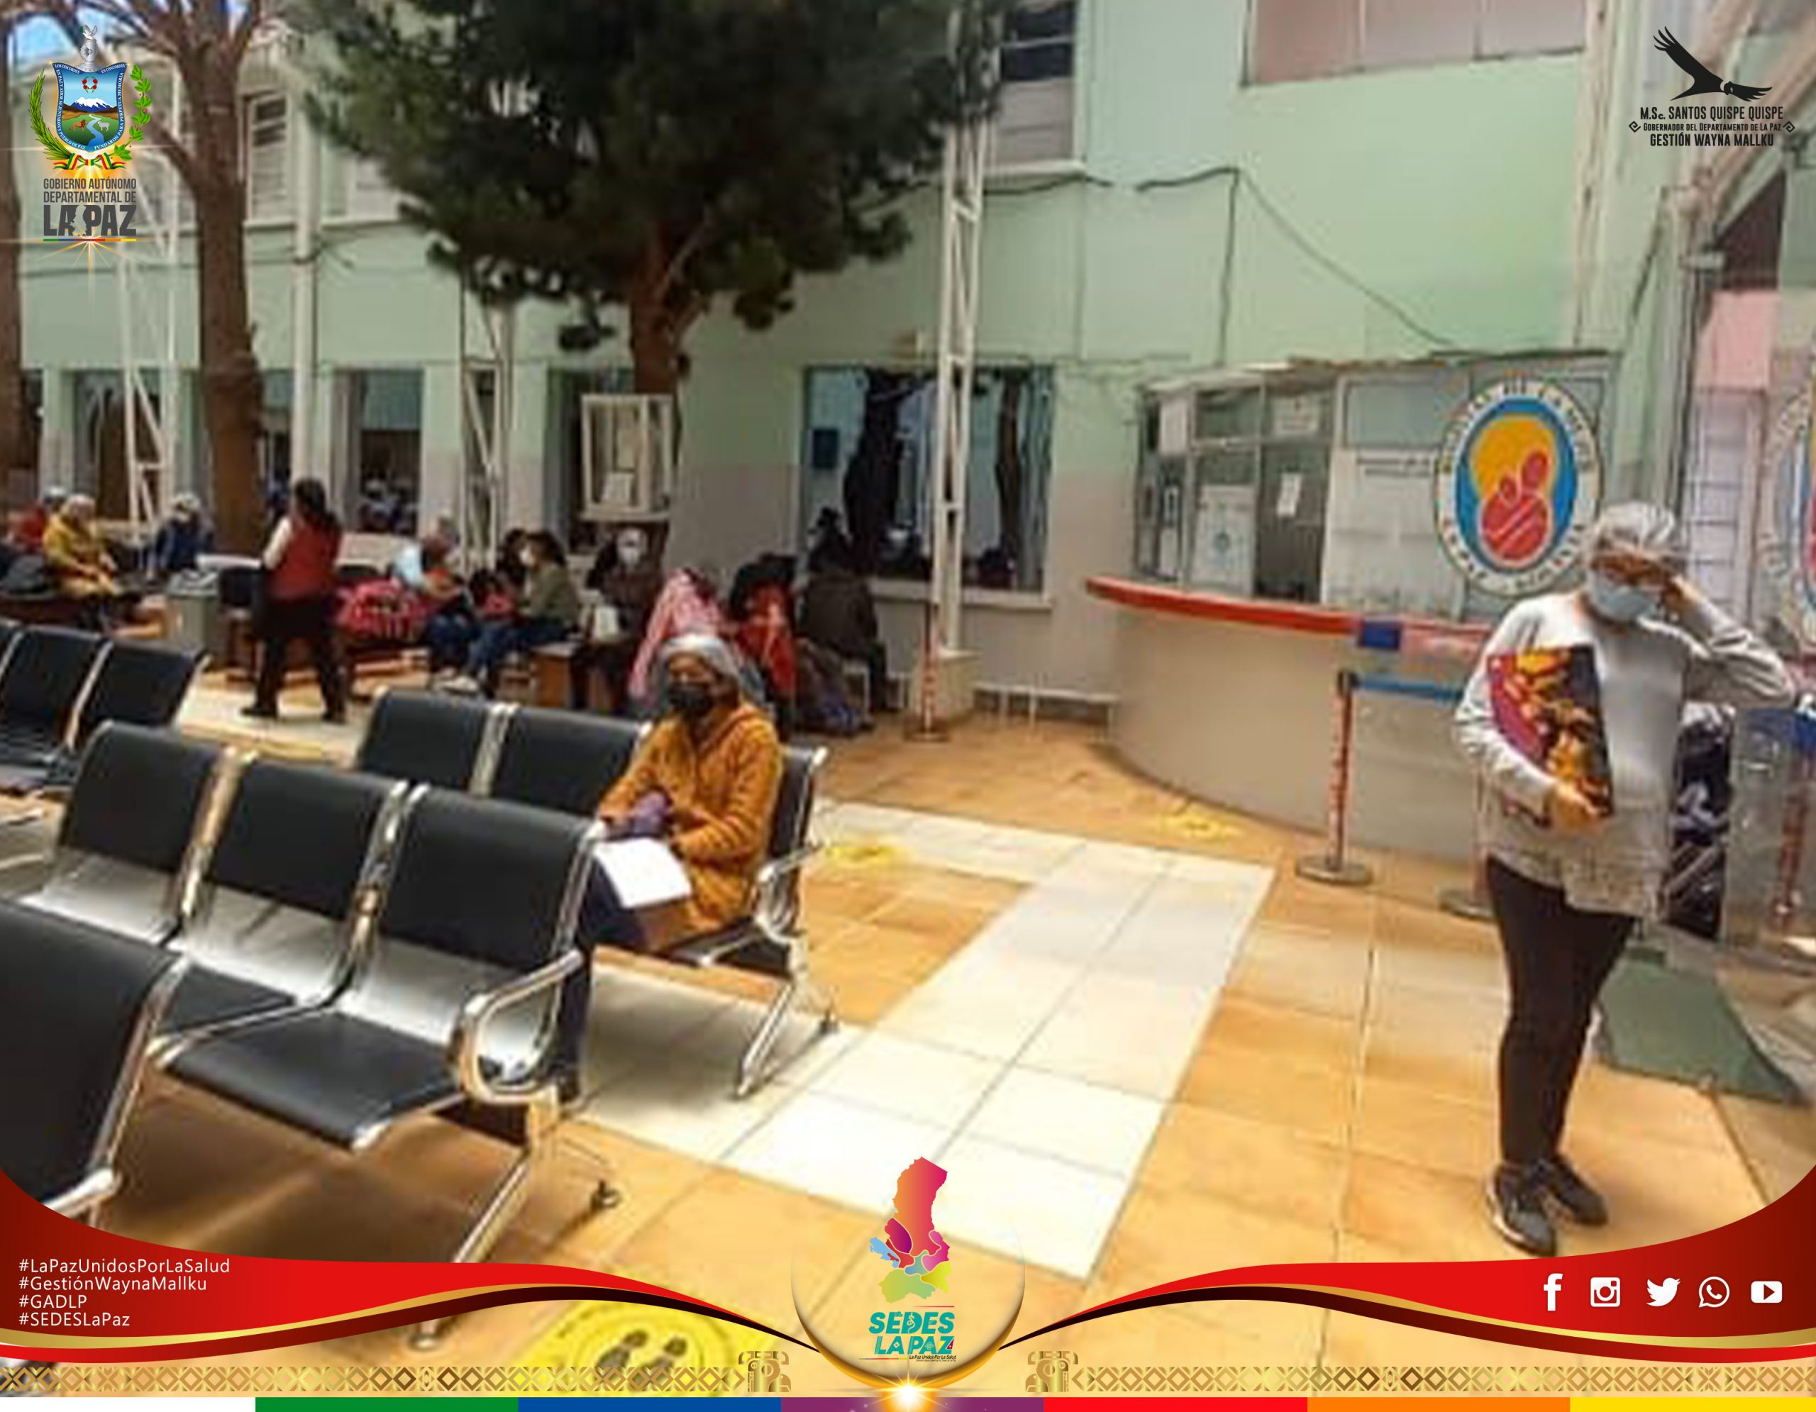
GRACIAS…………..

